Slide 1


Вітаємо учасників семінару: вчителів фізики

Slide 2
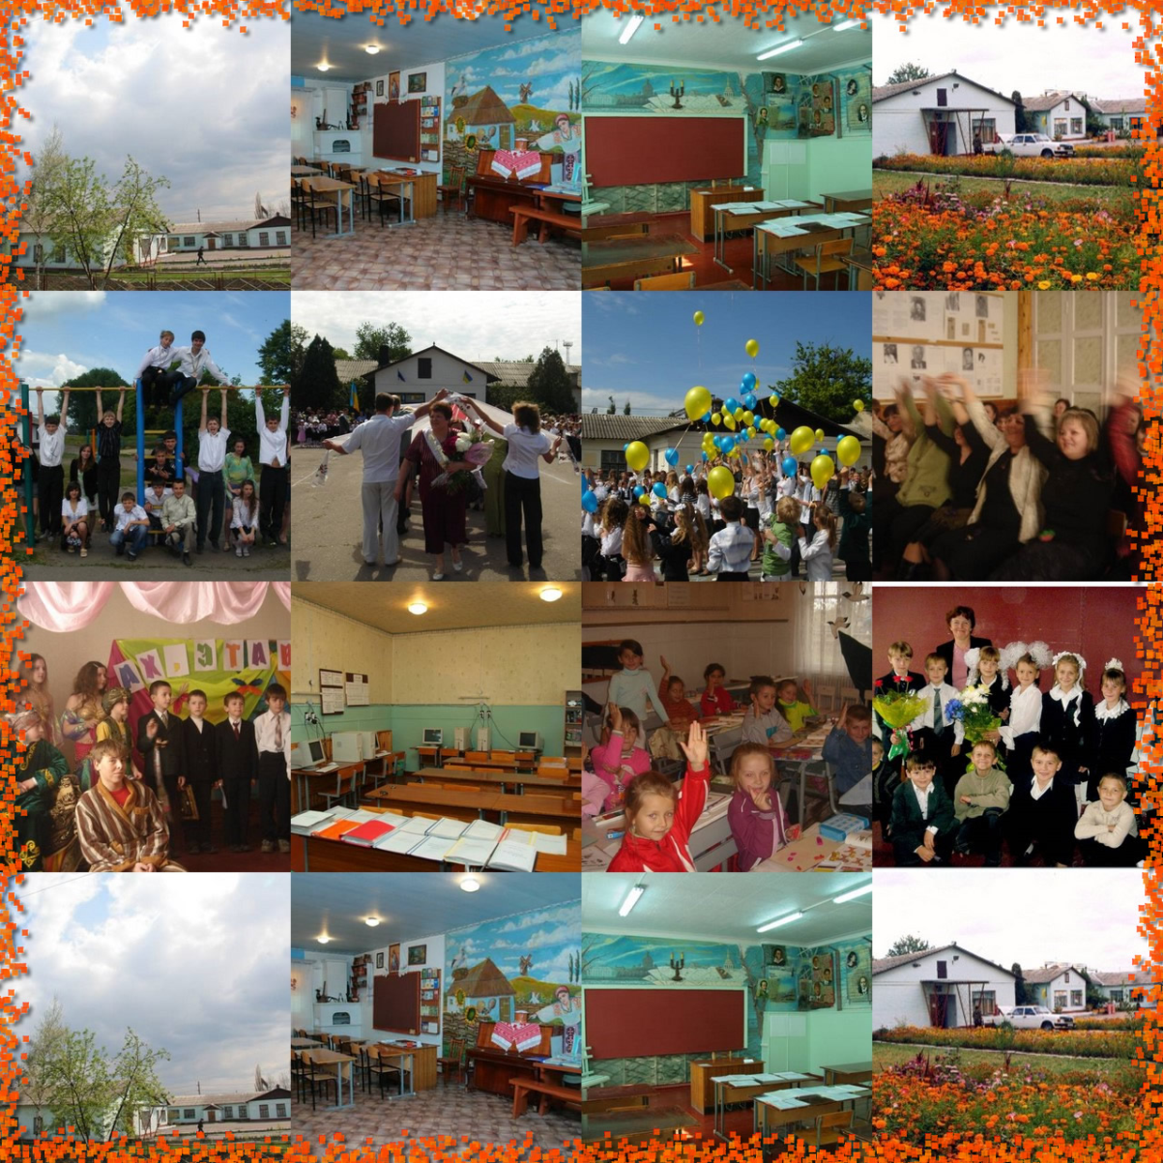
Нашій школі понад 80 років.
Навчається у закладі 180 учнів.
Працює 44 працівники, з них 24 – педагогічних.

Slide 3
Всі педпрацівники мають вищу освіту
22 - вищу кваліфікаційну категорію
1 - першу категорію
1 – спеціаліст педагогічне звання «старший вчитель» мають 12 вчителів
«вчитель-методист» – 4 учителі

Slide 4
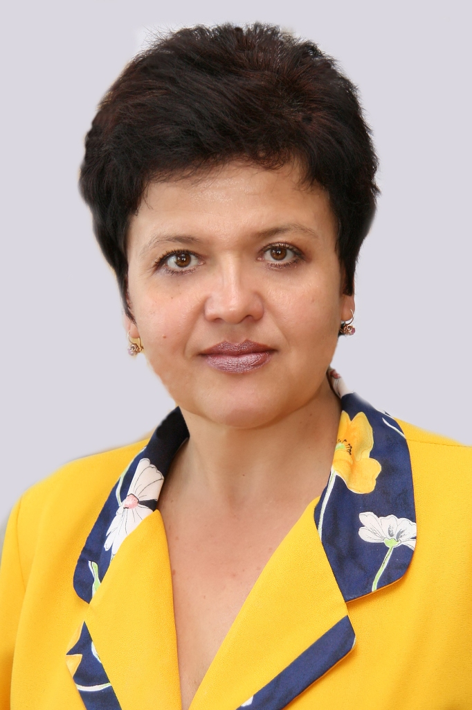
Шаповал Тетяна Федорівна
Працює в Балаклійській загальноосвітній школі
І-ІІІ ступенів № 4 з 1985 року. Має вищу кваліфікаційну категорію, педагогічне звання «Старший вчитель»
та педагогічний стаж роботи
27 років.

Slide 5
Робота вчителя над підвищенням рівня кваліфікації
Учитель постійно працює над удосконалення власної педмайстерності. Навесні 2011 року пройшла курси підвищення кваліфікації за напрямом «Фізика», а в грудні 2011 року пройшла фаховий спецкурс за напрямом «Математика».

Slide 6
Тема над якою працює вчитель
Формування компетентності здоров’язбереження на уроках фізики
шляхом створення позитивної мотивації
до пізнавальної діяльності учнів
Тетяна Федорівна знаходить такі форми роботи з учнями, які допомагають вияви­ти їхню індивідуальність, неповторність, розвинути здібності до самореалізації, створюють умови для активізації творчої діяльності.

Slide 7
Результатом є підсумки участі учнів в ІІ етапі Всеукраїнських учнівських олімпіад з фізики, математики, астрономії
Навчальний рік | Предмет | Місце | ПІБ учня | Клас
2011-2012 | Фізика | ІІІ | Синкевич Максим | 11
 | Астрономія | ІІІ | Мирун Артем | 11
 | Математика | ІІІ | Котляр Данило | 6
2010-2011 | Фізика | ІІІ | Азимова Ельвіра | 8
2009-2010 | Фізика | ІІІ | Єфімов Михайло | 10
2008-2009 | Фізика | ІІІ | Данелян Сергій | 11
2007-2008 | Фізика | ІІІ | Шаповал Федір | 11
2006-2007 | Фізика | ІІ | Шаповал Федір | 10
 | Фізика | ІІ | Данелян Сергій | 9
2005-2006 | Фізика | ІІІ | Шаповла Федір | 9
2004-2005 | Фізика | ІІ | Шаповал Федір | 8
 | Фізика | І | Пирогов Сергій | 7
 | Фізика | ІІІ | Семикін Олександр | 8
2003-2004 | Фізика | ІІ | Волович Ірина | 7
 | Фізика | ІІІ | Шаповал Федір | 7
 | Фізика | ІІІ | Семикін Олександр | 7
2002-2003 | Фізика | І | Артюк Антон | 10
 | Фізика | ІІ | Калініченко Іван | 9

Slide 8
Підсумки участі учнів в конкурсах
Участь у Всеукраїнському фізичному конкурсі «Левеня»
2010-2011 н. р. –
сертифікати, що засвідчують відмінний результат отримали 2 учні,
добрий результат – 3 учні.
Участь у Всеукраїнському турнірі юних фізиків (районного рівня)
2011-2012 н. р. –
команда Балаклійської ЗОШ № 4 посіла
ІІ місце у відбірковому турі.

Slide 11
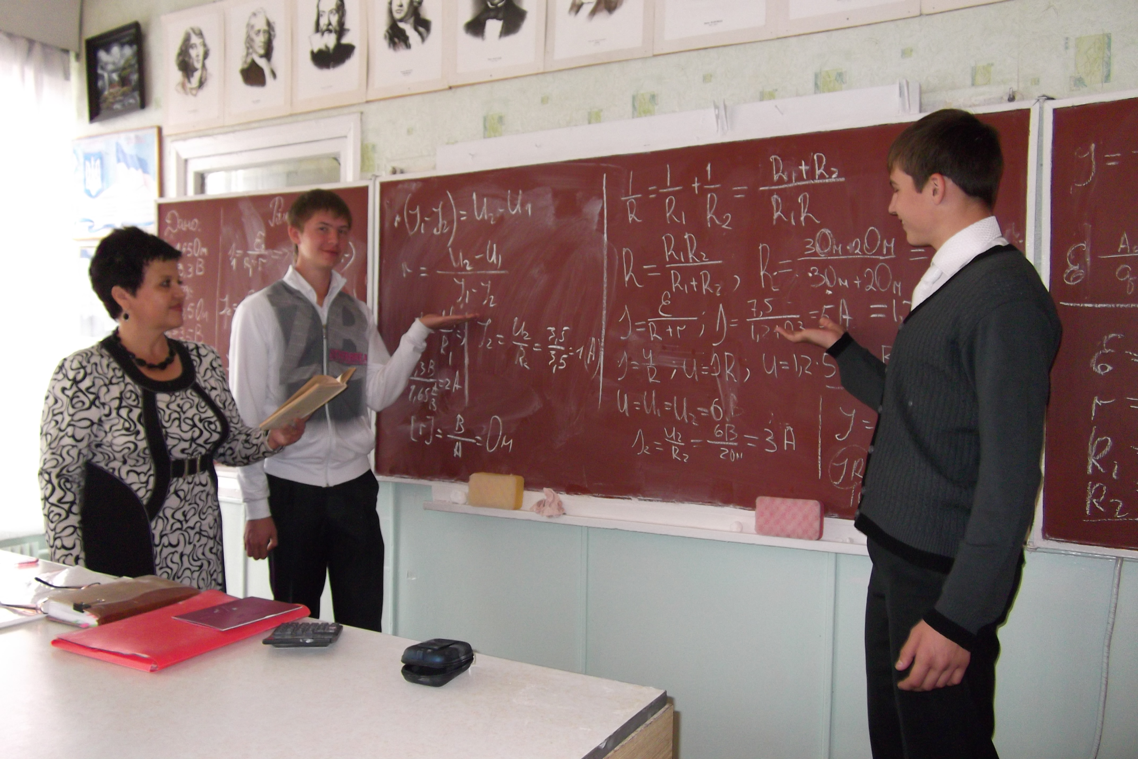

Slide 12
Для Тетяни Федорівни її професія - це можливість самореалізації, джерело задоволення і визнання. Вона - людина, здатна посміхатися і цікавитися всім тим, що її оточує, поєднує в собі любов до справи і до учнів, вміє не тільки вчити дітей, але і сама здатна вчитися. Як вчитель вона ніколи не зупиняється на досягнутому, а обов'язково йде вперед, адже її праця - це прекрасне джерело для безмежної творчості.

Slide 13
Формування компетентності здоров’язбереження на уроках фізики шляхом створення позитивної мотивації до пізнавальної діяльності учнів
Тема семінару
МЕТА :
Розкрити можливості створення оптимальних умов на уроках фізики для формування компетентності охорони здоров’я дитини.

